Slide 1
«Улицы героев в моём селе»
Чеусова Виктория 3а класс

Slide 2
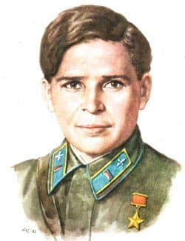
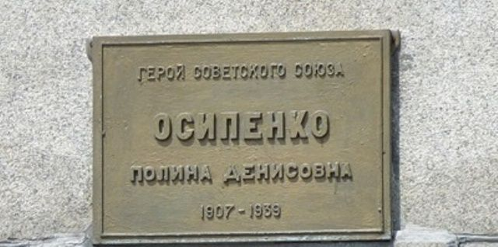
Полина Денисовна Осипенко

Slide 3
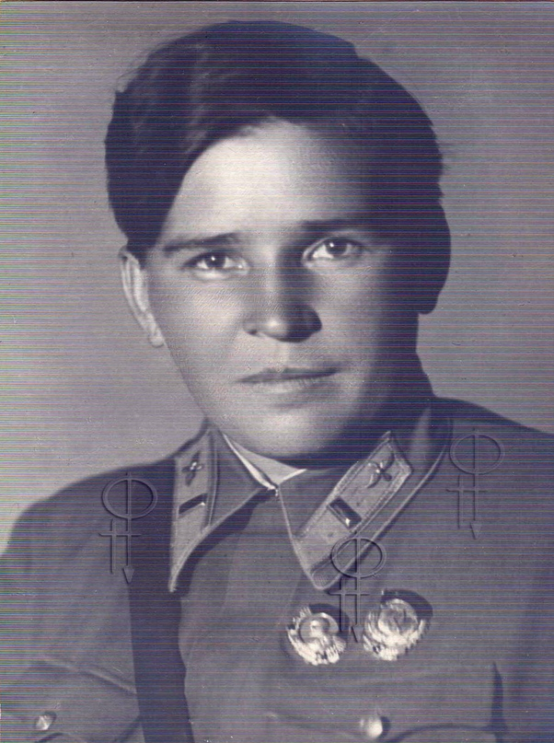
Полина Осипенко родилась 8 октября 1907 г. в с. Новоспасовка Запорожской области. Полина была девятым ребенком в семье. Девочка окончила всего два класса церковно-приходской школы, а затем пошла работать – сначала няней, а потом батрачкой.

Slide 4
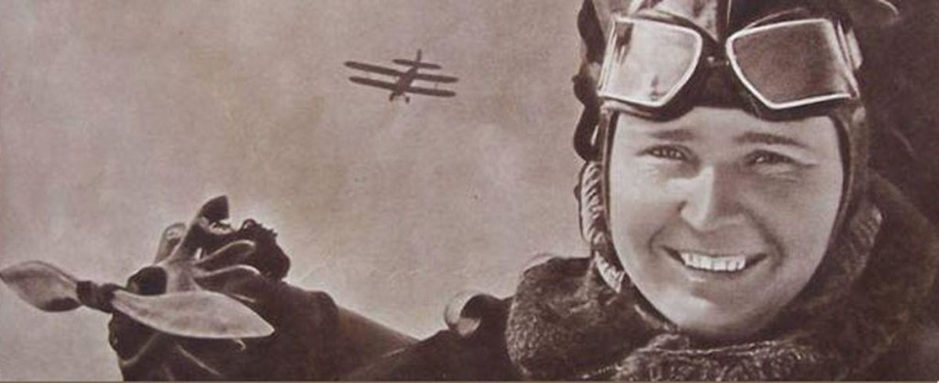
Свой первый подвиг молодая женщина совершила в 1937 г, когда смогла побить сразу три мировых достижения по высотным полетам, как с грузом, так и без нагрузки.

Slide 5
24-25 сентября на самолёте АНТ-37, совместно с В. Гризодубовой и М. Расковой, осуществила беспосадочный перелёт Москва — Дальний Восток, длиной 6450 км, установив новый авиационный мировой рекорд по дальности.

Slide 7
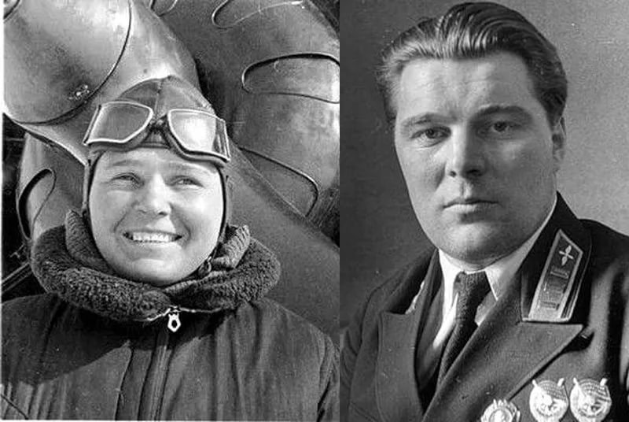
Жизнь отважной советской летчицы трагически оборвалась 11 мая 1939 года. Самолет УТИ-4, которым управляли начальник главной летной инспекции ВВС РККА Анатолий Серов и Полина Осипенко, разбился во время учебно-тренировочного полета.

Slide 8
Многие улицы и проспекты разных городов получили "имена" в честь П. Осипенко после ее смерти.
Родной поселок Полины приобрел новое название, звучащее как ее имя.
Ее именем названы учебные заведения, такие как Авиационная школа Одессы и Днепропетровский аэроклуб.
В Бердянске находится памятник великой героине.
На территории, где она погибла, установлен памятный обелиск. Л. А. Колесников вывел новый сорт сирени и назвал его именем Полины Осипенко.
Воздвигнут памятник Полине в городе Кокшетау (Казахстан
Ее именем названа улица в с.Викулово, Тюменской области

Slide 9
